Slide 1

BUDAYA MUTU
Lembaga Penjamin Mutu (LPM)
Orientasi Dosen Universitas Universal | 1 Agustus 2019

Slide 2
Capaian
Peserta mampu menjelaskan bagaimana budaya mutu dapat diterapkan dalam rangka pelaksanaan SPMI dan proses penjaminan mutu pendidikan tinggi di Universitas Universal

Slide 3
Topik Bahasan
Sistem Penjaminan Mutu Pendidikan Tinggi / SPM Dikti .1 Landasan Hukum
2. Sistem Penjaminan Mutu Internal / SPMI Kebijakan Nasional
Sistem Penjaminan Mutu Eksternal / SPME .3 dan Akreditasi
4. SPMI Universitas Universal

Slide 4
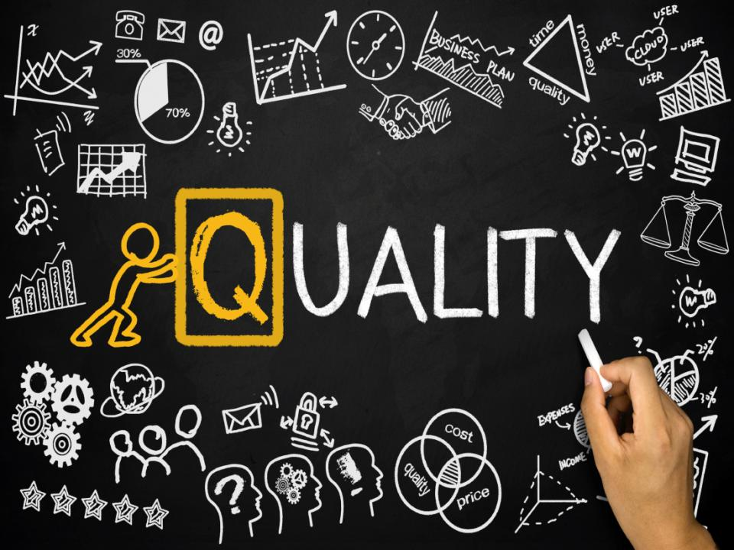
apa itu MUTU ?

Slide 5
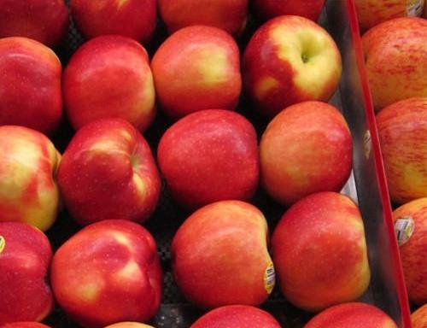
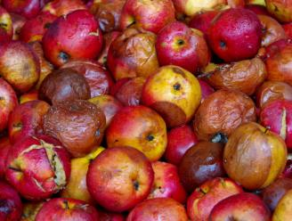
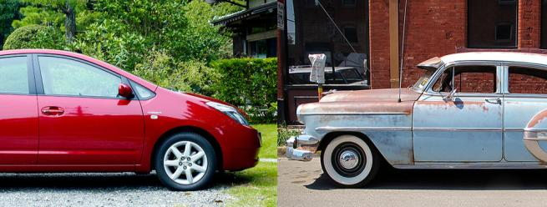
Pilih yang mana ?

Slide 6





Slide 7

Sistem Penjaminan Mutu Dikti
Landasan Hukum

Slide 8
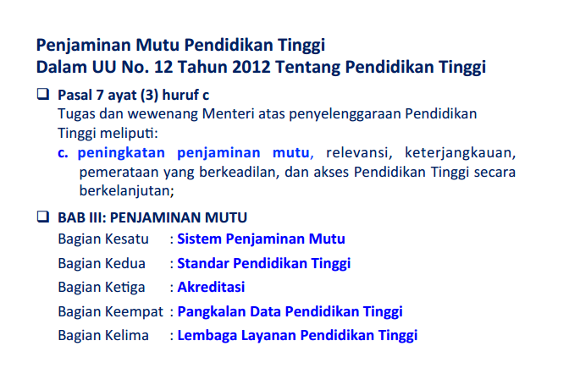

Slide 9
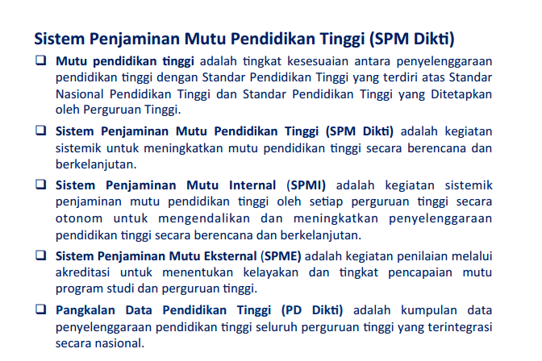

Slide 10
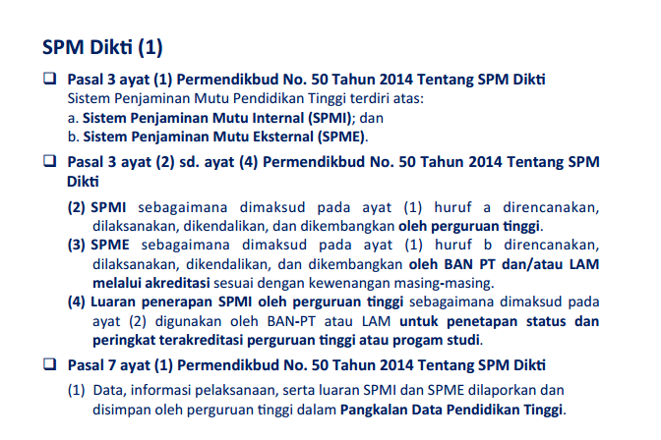

Slide 11
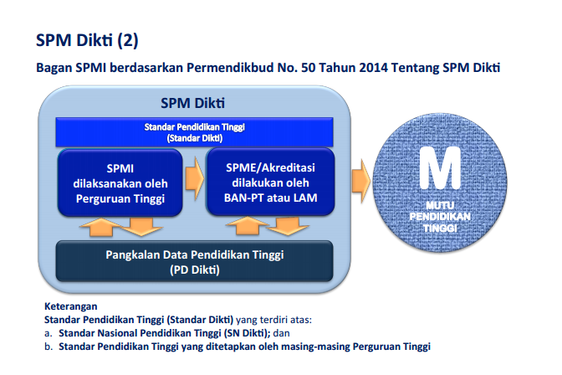

Slide 12
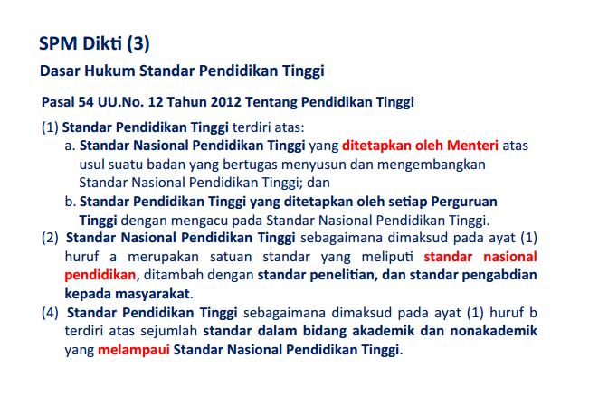

Slide 13
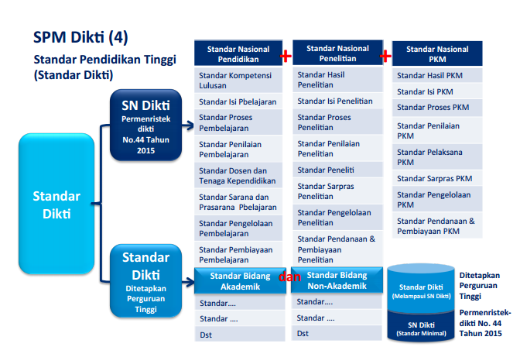

Slide 14

Komentar
Pertanyaan

Slide 15
Sistem Penjaminan Mutu Internal
Kebijakan Nasional

Slide 16
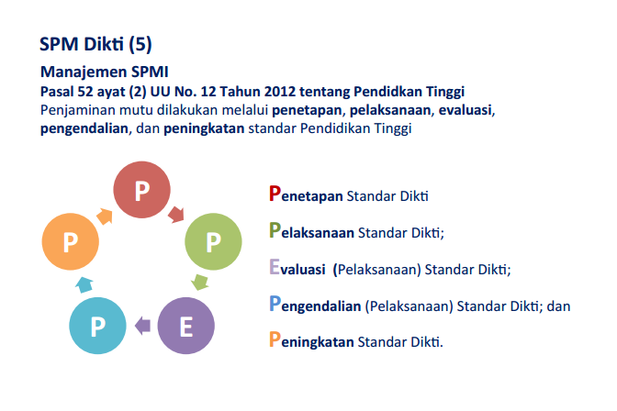

Slide 17
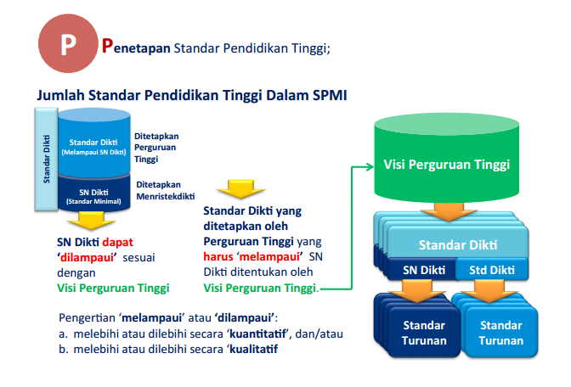

Slide 18
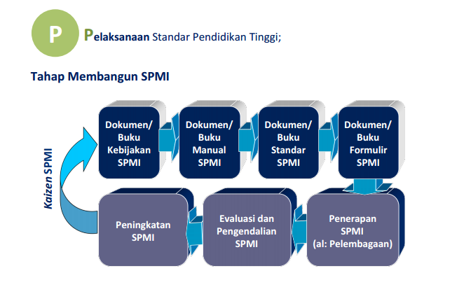

Slide 19
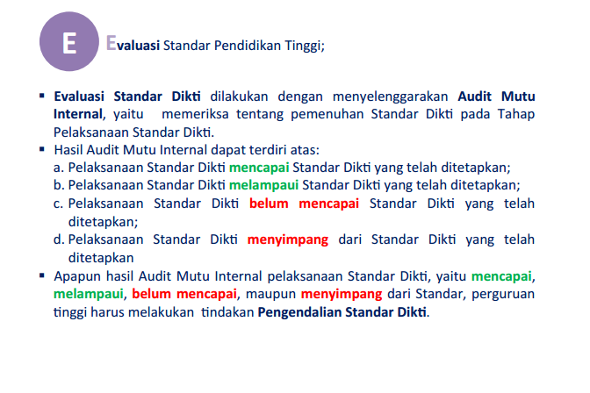

Slide 20
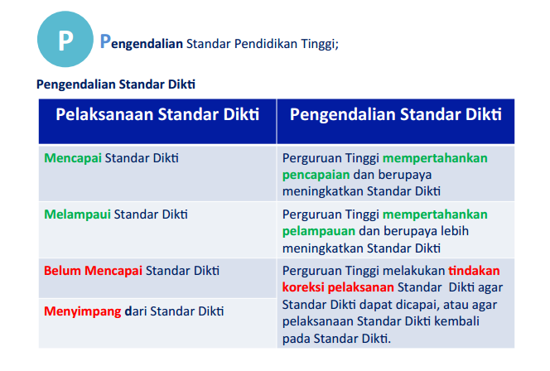

Slide 21
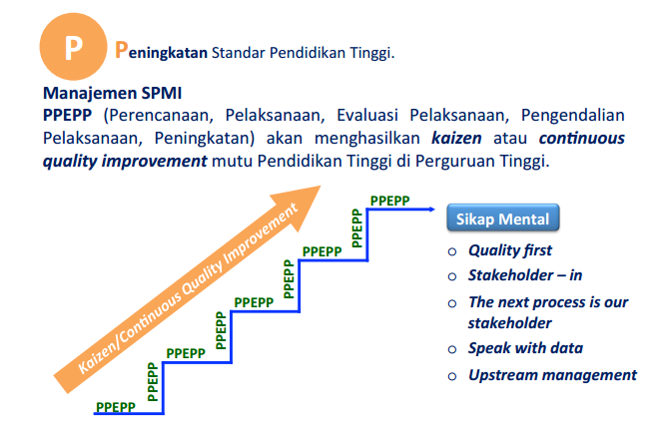

Slide 22

Komentar
Pertanyaan

Slide 23
Sistem Penjaminan Mutu Eksternal dan Akreditasi

Slide 24
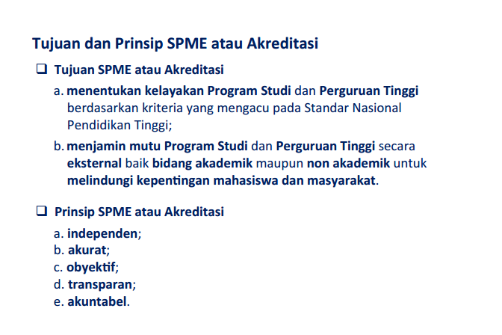

Slide 25
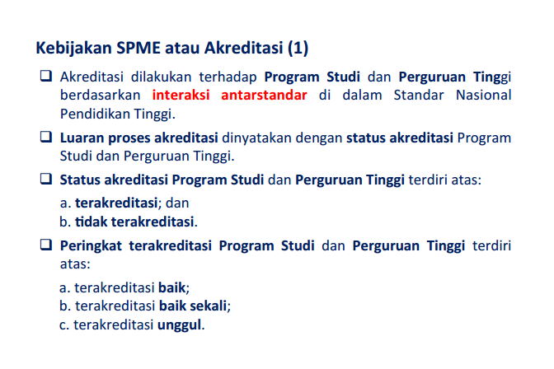

Slide 26
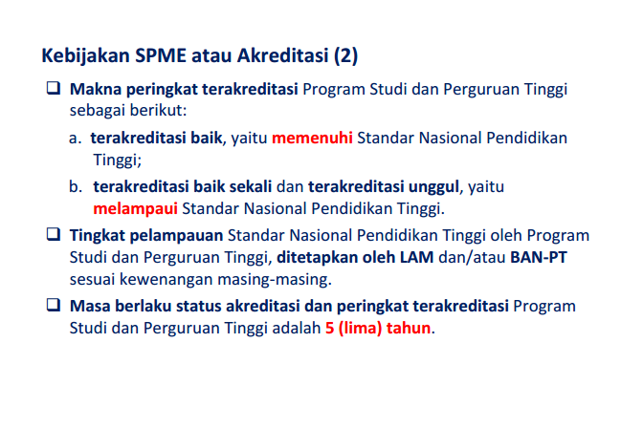

Slide 27

Komentar
Pertanyaan

Slide 28
Sistem Penjaminan Mutu Internal
Universitas Universal

Slide 29
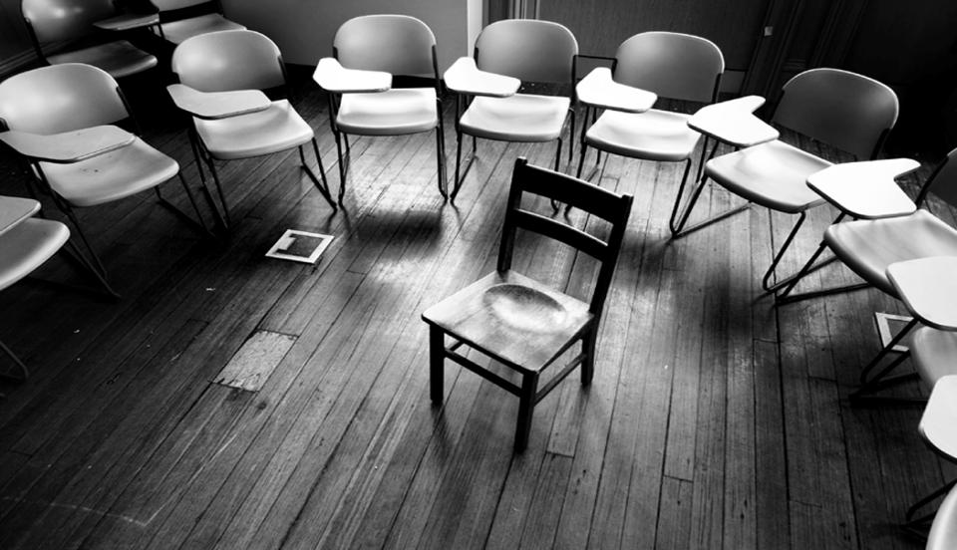
Apa yang dilakukan UVERS?

Slide 30






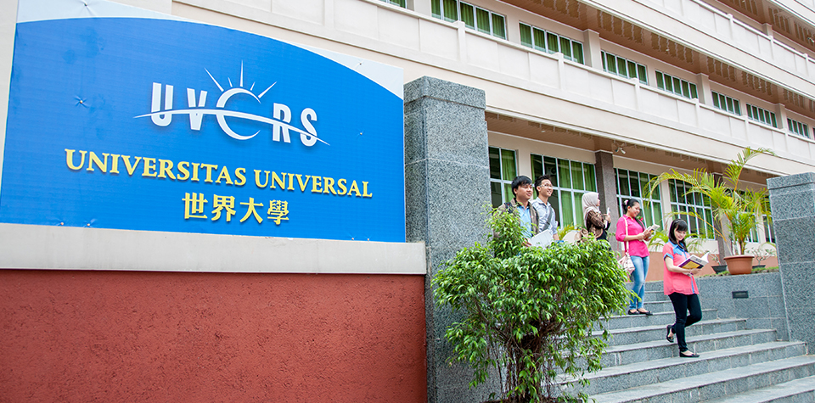







DUNIA SATU KELUARGA
Realizing the beauty of mankind
Long-life Learner
knowledge & skill
dosen/tenaga kependidikan
kurikulum & content
Industry Professional
Proces Pembelajaran
good character
Organization
Funding
Library
metodology
professional
Laboratories
Physical Facilities
sarana&prasarana
Business Entrepreneur
Staff

Slide 31
jadikan sebagai budaya
BUDAYA MUTU
Penerapan SPMI dimaksudkan untuk menunjukkan kemampuan Universitas Universal yang secara konsisten menjalankan program pendidikan tinggi yang memenuhi kebutuhan pelanggan dan peraturan yang berlaku, serta memberikan kepuasan kepada para pemangku kepentingan melalui penerapan sistem manajemen mutu yang efektif untuk peningkatan proses yang berkelanjutan di seluruh tingkatan dan bagian di Universitas Universal

Slide 32
Hakikat SPMI
Kepatuhan terhadap kebijakan akademik, manual mutu akademik, dan standar akademik
Kualitas pelaksanaan tridharma perguruan tinggi
Sasaran penerapan SPMI harus ditetapkan dan dituangkan dalam RKAT (rencana kerja dan anggaran tahunan) setiap unit kerja

Slide 33
UNIVERSITAS UNIVERSAL
Pimpinan
& Manajemen
VISI dan MISI
SPMI
Kebijakan Mutu
& Sasaran Mutu
Rencana Kerja Tahunan
Akademik & Kemhsan
Mhs Baru
PD
PL
PM
Lulusan
Umum
Kerjasama
SDM
Keuangan
Sarana & Prasarana

Slide 34
Ruang Lingkup SPMI
jadikan sebagai budaya
BUDAYA MUTU
Ruang lingkup penerapan sistem manajemen mutu (SPMI) Universitas Universal mencakup seluruh proses yang berkaitan dengan pelaksanaan tridharma perguruan tinggi di seluruh tingkatan institusi dan direktorat penunjang

Slide 35
Dokumen SPMI
Standar → berisi apa yang ingin dicapai dan tahapan yang harus dilakukan
misalnya PD-4.5 Standar Perwalian Mahasiswa
Pedoman → berisi acuan pelaksanaan standar
misalnya P.SPMI.PD-4.5.01 Pedoman Perwalian Mahasiswa
Formulir → dokumen kerja yang digunakan
misalnya F.SPMI.PD-4.5.04 Berita Acara Perwalian Mahasiswa

Slide 36
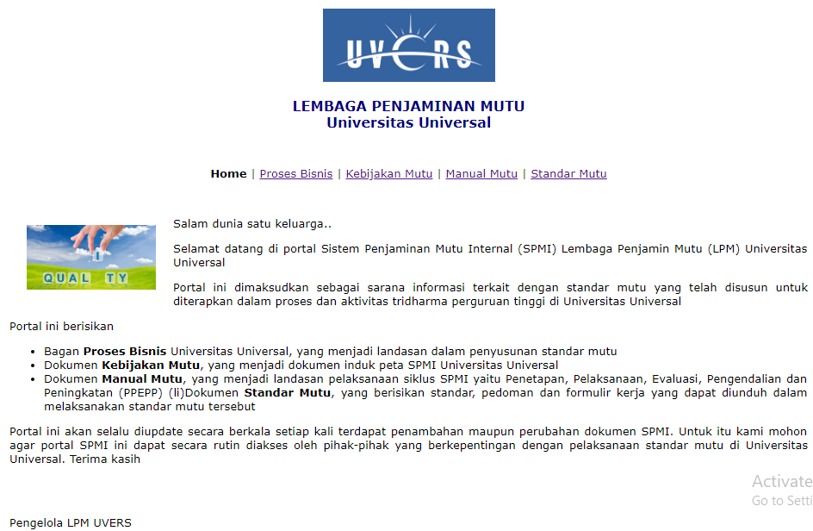
Portal LPM UVERS
Alamat URL http://lpm.universalis.web.id

Slide 37
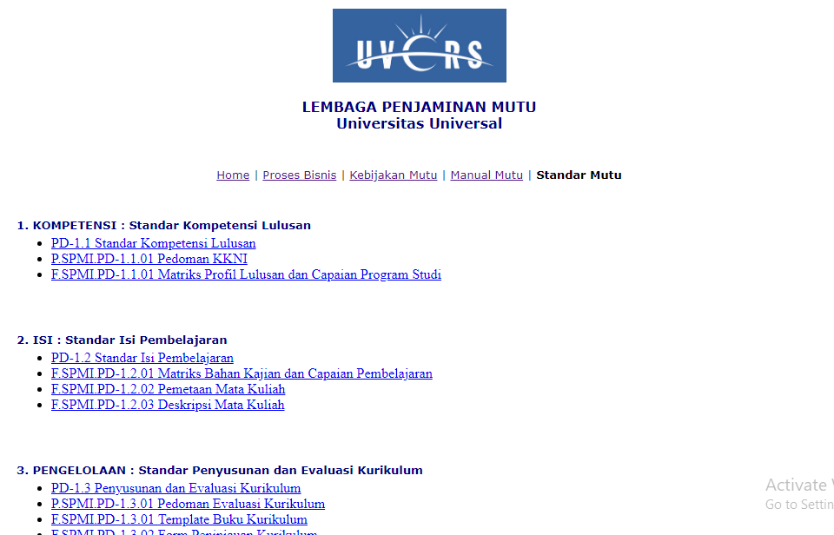

Slide 38

Komentar
Pertanyaan

Slide 39



